Slide 1
Carieră în Securitate Cibernetică – Trasee, Competențe și Oportunități
Diana-Alisa Pașavel
Direcția Inovare, Cercetare-Dezvoltare Serviciiși Proprietate Intelectuală (INOV)
12 noiembrie 2025

Slide 2


Cine este DNSC?
Directoratul Național de Securitate Cibernetică (DNSC) este instituția din România dedicată securității cibernetice, având misiunea de a proteja spațiul cibernetic național civil.
Obiective
Monitorizează și răspunde la incidente cibernetice – precum atacuri informatice asupra instituțiilor publice, private sau a cetățenilor;
Oferă sprijin și consiliere – pentru instituții și companii în cazul în care se confruntă cu probleme de securitate cibernetică;
Coordonează reacția națională la amenințări cibernetice – colaborează cu alte instituții ale statului și cu organizații internaționale;
Promovează educația și conștientizarea – prin campanii publice și materiale informative despre cum să ne protejăm online.

Slide 3

Roluri cheie
Roluri de început (entry-level):
Asistent investigații digitale și analiză malware
Asistent preluare, analiză primară și răspuns la incidente (SOC, CERT)
Roluri intermediare și avansate:
Analist malware,
Incident Responder,
Threat Hunter,
Specialist Forensic,
Analist Threat Intelligence,
Arhitect securitate,
Manager risc,
CISO.

Slide 4
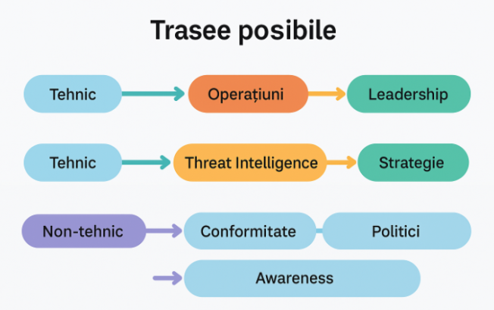
Trasee profesionale

Slide 5
Competențe și instrumente esențiale
Pentru roluri de început:
Aplicații de tip Office
Platforme de tip Security Information and Event Management (SIEM), SOC sau Incident Response.
Exemple tematica specifica:
FIRST - Computer Security Incident Response Team (CSIRT) Services Framework
NIST - Guide to Malware Incident
MITRE ATT&CK® Matrix for Enterprise
ENISA - Technical Guideline on Incident Reporting under the EECC
Soft skills: gândire critică, rezolvarea de probleme, comunicare, analiză de informații.

Slide 6
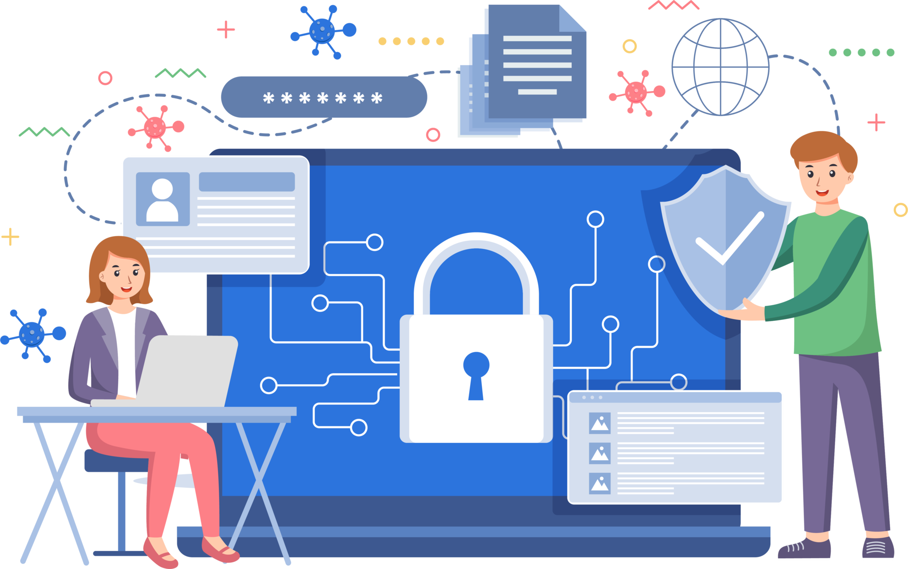
Formare și certificări
Exemple de certificări entry-level:
CISM (Certified Information Security Manager), CompTIA Security+, GIAC Network Forensic Analyst (GNFA), MITRE ATT&CK Fundamentals, ITIL 4 Foundation, GIAC Security Operations Certified (GSOC), etc.
Resurse gratuite:
TryHackMe (Oferă „room-uri” tematice cu scenarii practice (de la bazele Linux până la atacuri avansate)
HackTheBox (Platformă orientată spre testare și competiții de tip „Capture The Flag”.)
CyberEDU (Include laboratoare practice, cursuri și competiții locale.)

Slide 7
Concurs 83 DGOT (Direcția Generală Operațiuni Tehnice)
DNSC organizează la sediul său din București, strada Italiană nr. 22, Sector 2 un concurs pentru ocuparea unui număr de 27 (douăzeci și șase) posturi, pe perioadă nedeterminată, 8 ore/zi, 40 de ore/săptămână. Dosarele de concurs se transmit până cel târziu marți 18.11.2025 ora 17:00.
🛡️12 posturi în Direcția Intervenție Rapidă la Incidente în Municipiul BUCUREȘTI 🛡️1 post în Direcția Investigații și Atribuire în Municipiul BUCUREȘTI 🛡️2 posturi în Direcția CERTuri Naționale în Municipiul BUCUREȘTI 🛡️2 posturi în Direcția CERTuri Sectoriale oriunde în ROMÂNIA 🛡️10 posturi în Direcția Monitorizare Alerte Cibernetice, SOC 24/7 și 1911 oriunde în ROMÂNIA
Relații suplimentare pot fi obținute la telefon 0742999646 sau pe email la concurs-83-DGOT@dnsc.ro

Slide 8
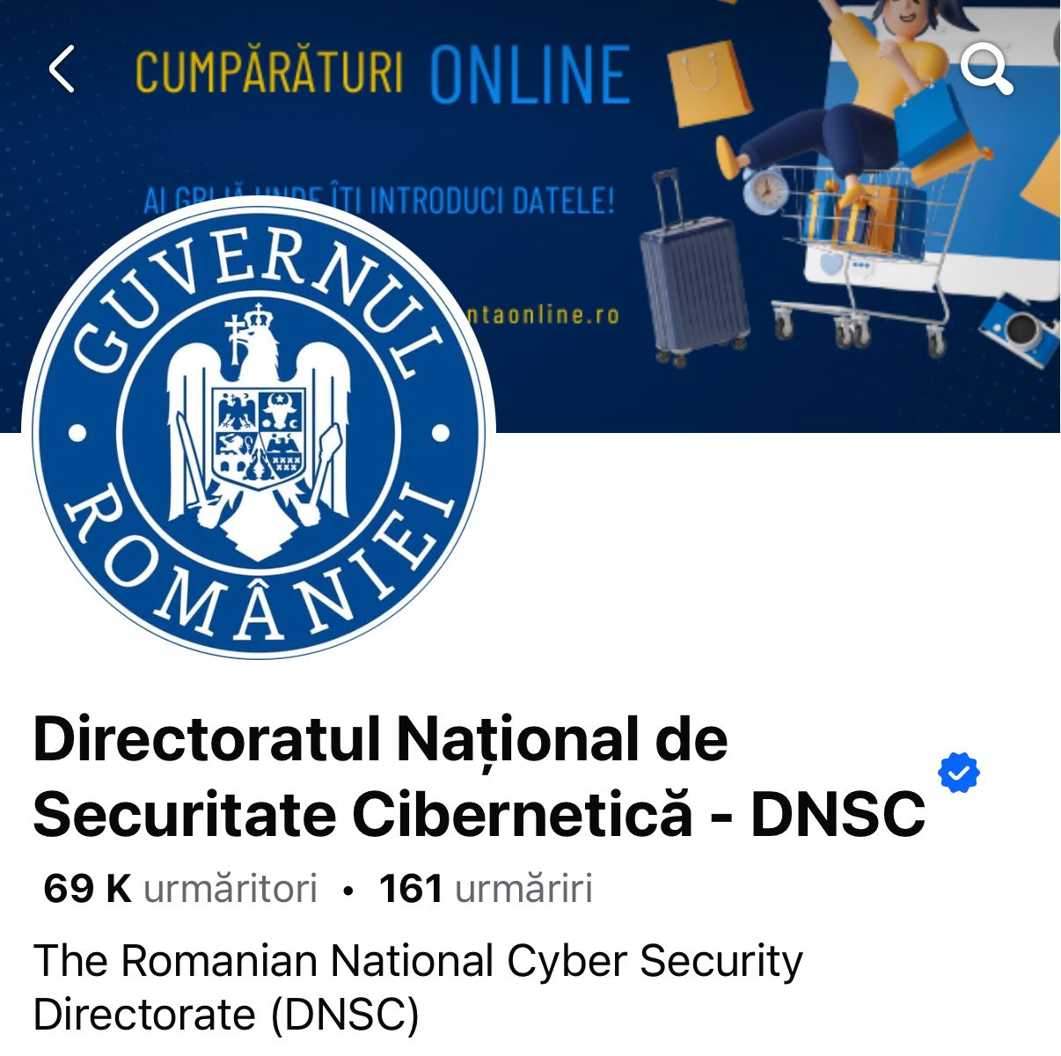
Mulțumim!
🌐 Accesați dnsc.ro pentru mai multe informații și resurse utile pentru siguranța digitală:
✅ Ghiduri practice pentru protecția datelor și a dispozitivelor ✅ Recomandări pentru prevenirea atacurilor cibernetice ✅ Sfaturi pentru navigarea în siguranță online
📢 Urmăriți-ne pe rețelele sociale pentru noutăți și alerte de securitate -> linktr.ee/dnsc.ro
(Facebook, Instagram, LinkedIn, X)

Slide 9
Notă
TLP:CLEAR = Destinatarii pot transmite informația oricui, nu există limitări privind divulgarea.
TLP:CLEAR se poate folosi atunci când informațiile prezintă un risc minim de utilizare abuzivă, în conformitate cu normele și procedurile aplicabile pentru publicare.
Sub rezerva regulilor standard ale drepturilor de autor, informațiile TLP:CLEAR pot fi partajate fără restricții.
Sursa: https://www.first.org/tlp/docs/v2/tlp-v2-ro.pdf

